Slide 1
ГО «Фонд ініціативного розвитку»
Аналіз доцільності затвердження асигнувань та шляхів формування управлінських рішень щодо підвищення ефективності використання бюджетних коштів при реалізації місцевої політики енергозбереження Миколаєва у період 2017-2019г.
Миколаїв 2020
Практики громадських префектів

Slide 2
Мета дослідження:
Підвищення ефективності використання бюджетних коштів шляхом запобігання недоцільного затвердження бюджетних асигнувань на енергозберігаючі програми та заходи.
Практики громадських префектів

Slide 3
Гипотеза дослідження:
Недоцільне затвердження асигнувань за статтями бюджетних програм, що підвищує ризик неефективного використання бюджетних коштів Департаментом енергетики, енергозбереження та впровадження інноваційних технологій м Миколаєва
(у період 2017-2019г)
Практики громадських префектів

Slide 4
Обсяг економії бюджетних коштів внаслідок проведення політики енергозбереження в період 2017-2019 (Інформація з сайту Департаменту енергетики)
http://energydep.mkrada.gov.ua
Практики громадських префектів

Slide 5
Економія бюджетних коштів внаслідок впровадження
енергозберігаючих заходів у співвідношенні з бюджетними асігнованіямі по Департаменту енергетики в період 2017-2019р
Практики громадських префектів

Slide 6
Графік окупності заходів у розрізі бюджетних програм «Заходи з енергозбереження» 2019, млн грн
Практики громадських префектів

Slide 7
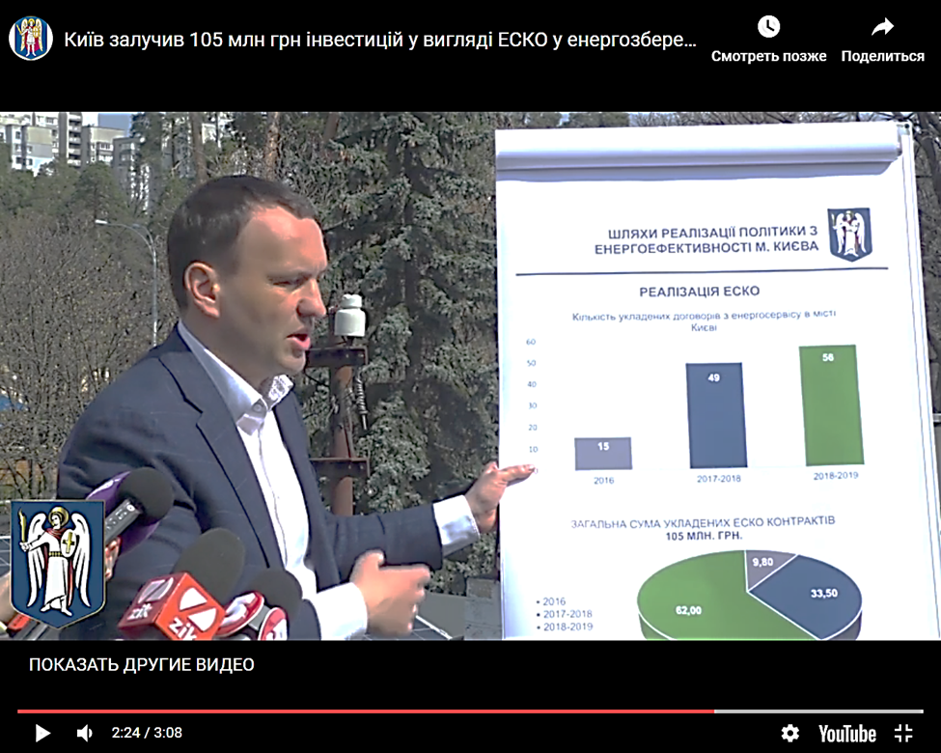
Приклад реалізації політики енергоефективності
в м. Києві 2016-2019 рр.
https://kyivcity.gov.ua/news/kiv_u_viglyadi_energoservisnikh_dogovoriv_zaluchiv_105_mln_grn_privatnikh_investitsiy_v_energozberezhennya_shkil_i_ditsadkiv/
Практики громадських префектів

Slide 8
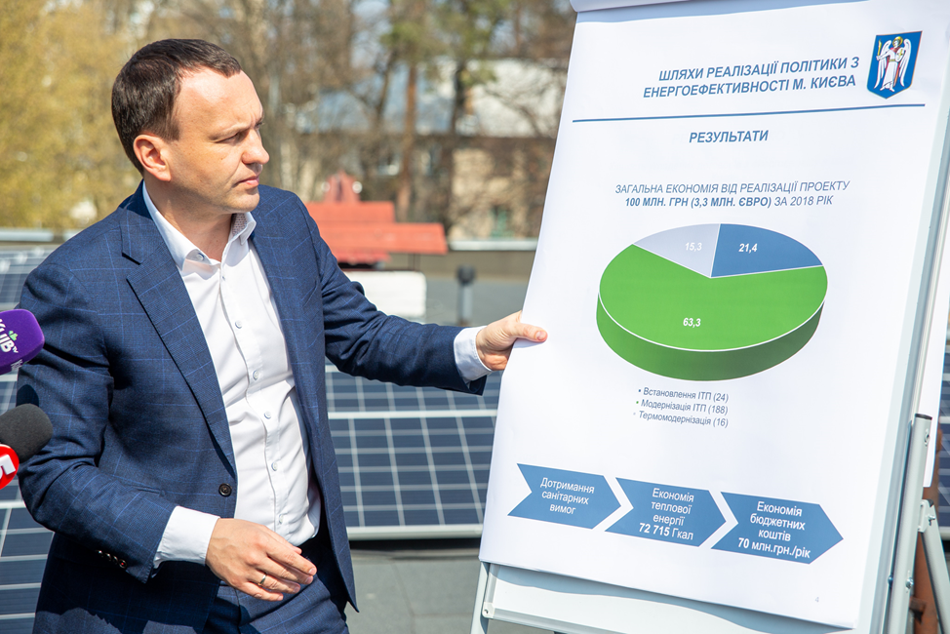
Практики громадських префектів

Slide 9
Висновки дослідження
Бюджетна політика енергозбереження та енергоефективності недостатньо ефективна с точки зору економічної доцільності для бюджету міста.
Оскільки, у контексті бюджетних питань – реалізація програм та заходів з енергозбереження, має забезпечувати щорічну економію витрат на оплату енергоносіїв, достатню для повернення інвестицій та отримання доходів у бюджет.
Практики громадських префектів

Slide 10
Наші рекомендації
щодо підвищення ефективності використання бюджетних коштів шляхом запобігання недоцільного затвердження бюджетних асигнувань на енергозберігаючі програми та заходи:
Практики громадських префектів

Slide 11
Забезпечити прозорість бюджетної політики енергоєффекивності шляхом демонстрації фактичної економії енергоресурсів та бюджетних коштів у розрізі програм та заходів.
Забезпечити механізм відбору енергозберігаючих заходів з точки зору їх економічної доцільності для бюджету.
Забезпечити дієвий процес оцінки ефективності бюджетних програм та впливу цієї оцінки на доцільність використання бюджетних коштів у наступних бюджетних періодах.
Посілити відповідальність ГРБК при проведенні політики енергозбереження.
Створити експертно громадську раду при Департаменті енергетики
Практики громадських префектів

Slide 12
Дякуємо за увагу!
Практики громадських префектів

Slide 13
Контакти
Найменування | ГО «Фонд Ініціативного Розвитку»
Адреса | 54001, Україна, м. Миколаїв, вул. Адміральска, 18 кв.41
Керівник | Кашуба Ганна Володимирівна
Телефон | +380503949984
e-mail | fond.inr@gmail.com
Практики громадських префектів

